Slide 1
Service-Learning als Pflichtformat in der Wirtschaftspädagogik
Ass.-Prof. Mag. Dr. Peter Slepcevic-Zach
Notes:
1

Slide 2
Wirtschaftspädagogik in Österreich
5-semestriges Masterstudium (Ausnahme Linz)
Zulassung: WiWi-BA bzw. 120 facheinschlägige ECTS
Kein eigenes Bachelorstudium Wirtschaftspädagogik
Polyvalentes Studium – viele verschiedene Berufsmöglichkeiten
Wirtschaftspädagogik ist ein sozial- und wirtschafts-wissenschaftliches Masterstudium, das auch zum Unterrichten von kaufmännischen Fächern berechtigt
Lehrberuf – mind. 2 Jahre Wirtschaftspraxis notwendig
Beibehaltung Einphasigkeit = Integrationskonzept
Notes:
Keine Kombinationspflicht

Slide 3
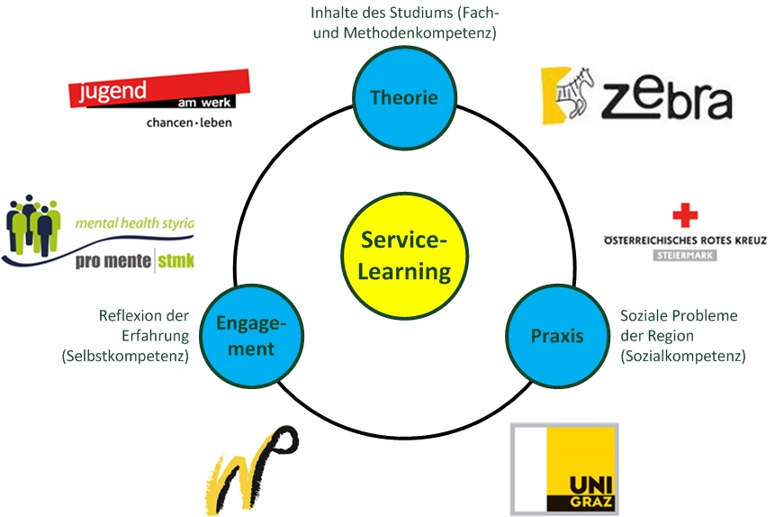
Service-Learning im Master Wipäd

Slide 4
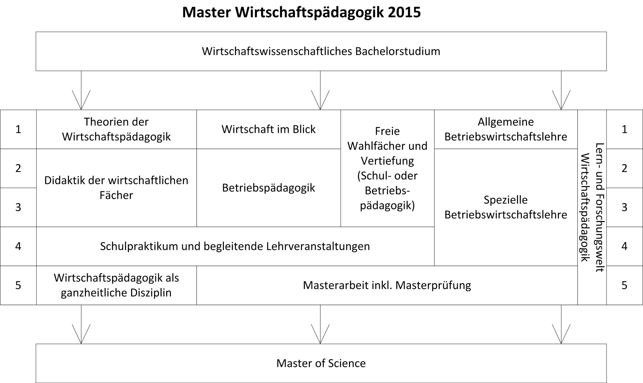
Studienplan Master Wipäd
Vgl. Studienplan Master Wipäd 2015
Notes:
Pflichtlehrveranstaltung
5tes Semester Masterstudium Wirtschaftspädagogik
4 Studierendengruppen mit 4 bis 5 Personen
Start mit allen Organisationen und Sektempfang (Wahl der Organisation)
Öffentliche Abschlusspräsentation mit Buffett
4 bis 5 Blocktermine während des Semesters
Reflexion und kritische Anregung
Inhalte des Studiums (Kompetenzentwicklung); Soziale Probleme der Kommune (Verständnis für soziale Belange); Reflexion der Erfahrung (Persönlichkeitsentwicklung)
Inhalte des Studiums (Kompetenzentwicklung)
Soziale Probleme der Kommune (Verständnis für soziale Belange)
Reflexion der
Erfahrung (Persönlich-keitsentwicklung)

Slide 5
Ergebnisse (Beispiel)
Fundraising für ZEBRA (Migration und Asyl)
Fragebogenerstellung und Datenbank (Die Tafel)
Erarbeitung von Tätigkeitsfeldern (jugend am werk)
Marketingkonzept (pro mente)
Organisationsstruktur (SOS Katze)
Einführung Kostenrechnung (Behindertenheim)
Erstellung Finanzkonzept (Vinzi-Dorf)
Notes:
5tes Semester
Pflichtlehrveranstaltung

Slide 6
Begleitforschung und Design
LV: Bildungsmanagement (Master Wipäd)
Quantitative Datenformate
Prä SL_t1 (n = 41)
Post SL_t2 (n = 41)
Qualitative Datenformate
Interviews Gruppe (n = 4)
Interviews PartnerInnen (n = 4)
LV: Business Intelligence (Master BWL, SBWL-Vertiefung)
Quantitative Datenformate
Prä KG_t1 (n = 47)
Post KG_t2 (n = 47)
Oktober 2014
Juli 2015

Slide 7
Quantitative Teilstudie
Skala | Experimentalgruppe (n=41) |  |  | Kontrollgruppe (n=47)
 | t1 | t2 | Sig. (2-seitig) | t1 | t2 | Sig. (2-seitig)
Subjektiver Lernerfolg | 4,54 | 5,18 | .000** | 4,34 | 4,52 | .231
Selbstbild | 3,80 | 4,14 | .023 | 3,09 | 3,05 | .805
Einstellung Engagement | 4,76 | 5,19 | .003** | 4,77 | 4,73 | .802
Engagement-bereitschaft | 4,58 | 4,92 | .003** | 4,62 | 4,34 | .017
Tabelle 1: Skalenmittelwerte (1 – keine Zustimmung; 6 – hohe Zustimmung)
Notes:
Subjektiver Lernerfolg (Beispielitem: Ich habe den Eindruck, mein Wissen hat sich langfristig erweitert.)
Sowohl bei der Service-Learning Gruppe als auch bei der Kontrollgruppe steigt die Wahrnehmung des subjektiven Lernerfolgs an./Service-Learning Gruppe liegt zu beiden MZ über Kontrollgruppe
Veränderung des Selbstbildes (Beispielitem: Durch das Modul sehe ich mich selbst anders als früher.)
Tendenz, dass die Service-Learning Gruppe durch das Projekt eine Veränderung ihres Selbstbildes erfährt, die Kontrollgruppe jedoch nicht./Service-Learning Gruppe liegt zu beiden MZ über Kontrollgruppe

Slide 8
Subjektiver Lernerfolg
Lernen in und mit der Praxis
[…] also ich habe einmal ein normales oder ein rein betriebswirtschaftliches Projekt gehabt [.] und das ist auf jeden Fall ein Unterschied, obwohl ich den Projektablauf und so schon kannte […] so läuft es dann ja auch wirklich ab, wenn man Projekte gemeinsam macht in der Berufswelt [.] das hilft mir sicher weiter. (G3, P14, Z 1319-1323)
[…] das war eben ein sehr spezieller Kunde, aber im Endeffekt ist jeder Kunde speziell und jeder Kunde hat […] eigene spezielle individuelle Probleme oder Herausforderungen, die zu meistern sind. (G1, P2, Z 784-786)
Potential LehrerInnenbildung
[…] Lernpotenzial ist da jede Menge gegeben und […] das wird ja dann auch im Schulbereich verstärkt übernommen [...] ich denke einmal da kann die Universität sicherlich Vorreiter sein, auch für die Schulen und für die Lehrer in einer Ausbildung beziehungsweise das auch die Lehrer in Hinkunft da auch ein bisschen sensibler sind und verstehen um was es geht. (G1, P2, Z 341-348).

Slide 9
Selbstbild
Eigene Position sehen
[…] es macht einem auch sehr bewusst, wie glücklich man in gewisser Hinsicht sein kann, wer man ist, was man hat und rückhaltmäßig und so [...] holt einen in gewisser Hinsicht am Boden der Realität zurück, zeigt auch Sachen, die man gerade als Betriebswirt jetzt über die Jahre, glaube ich, vergisst. (G2, P6, Z 671-675)
Reflexion
[…] und was noch sehr befruchtend war für uns beide, beide Seiten nämlich war dieses Reflektieren und das Verstehen der Position des Anderen, denn ich glaube das der Sozialpädagoge [..] unsere anfänglichen rein wirtschaftsorientierten Ansätze nicht verstanden hat und wir haben überhaupt nicht verstanden was [..] dieser Sozialpädagogik jetzt genau will. (G1, P1, Z 126-131)
Feedback
[…] weil wir da ja viel mehr Feedback bekommen, weil sich einfach die Betreuungsleistung auch nicht auf einen Lehrveranstaltungsleiter konzentriert der fünf Gruppen betreuen muss, sondern da hat man riesige Organisationen, die einem Feedback geben können, mit denen man kommunizieren kann [..], wo man alles auch praktisch ausprobieren kann […] (G2, P8, Z 920-924)

Slide 10
Einstellung Engagement bzw. Engagementbereitschaft
Perspektivenwechsel als zentraler Punkt
(vgl. G2, P6, Z 862-865; G2, P10, Z 1351-1359; G2, P9, Z 896-905; G4, P18, Z 709-711 und 713; G4, P15, Z 713; G4, P17, Z 718-719)
Umfeld mit einbezogen
[…] aber ich glaube ich bin mein Leben lang jetzt verbunden mit pro Mente (lachen), überall wo man jetzt ist sieht man pro mente, pro mente [.] die ganze Familie weiß jetzt was pro mente ist (lachen). (G2, P7, Z 458-460).

Slide 11
Kritik
Besser als Wahlfach
[…] ich glaube die Wörter Pflichtlehrveranstaltung und freiwillige Sozialarbeit die [.] wiedersprechen sich. (G4, P17, Z 609-710)
Einzelne Projekte erforderten Kompetenzen, die Studierende nicht hatten
[…] und jetzt ist es eher so ein Projekt was mehr in ein Soziologie-Studium passt [...] (G4, P16, Z 1262-1264)
Handeln unter Unsicherheit
[…] aber vielleicht könnte man das ja so formulieren, das wenn die Uni sich mit der Organisation zusammengesetzt hätte und auch konkrete Ziele formuliert hätte [.] also so eine Art Pflichtenheft gemacht hätte, was von uns zu machen wäre. (G1, P2, Z 641-644).

Slide 12
Service-Learning als Pflichtformat in der Wirtschaftspädagogik
Kontakt:
Peter Slepcevic-Zach
peter.slepcevic@uni-graz.at
Notes:
12

